Slide 1
Amazon VPC 환경 설계

Slide 2
리전을 어떻게 선택합니까?

Slide 3



리전을 어떻게 선택합니까?
1. 데이터 주권 및 규정 준수
국가 및 지역 데이터 보안 법률입니까?
고객 데이터가 국가 외부에서 사용할 수 있습니까?
거버넌스 요구 사항을 충족시킬 수 있습니까?
Notes:
데이터는 데이터가 저장되는 국가 및 지역 법의 적용을 받습니다. 또한, 일부 법에서는 관할 구역에서 비즈니스를 운영하는 경우, 다른 곳에 데이터를 저장하지 못하도록 규정하고 있습니다. 마찬가지로 규정 준수 표준(예: 미국의 건강 보험 양도 및 책임에 관한 법률 또는 HIPAA)에는 데이터 보관 방법 및 위치에 관한 엄격한 지침이 있습니다. 또한 AWS는 2011년 첫 번째 탄소 중립 리전을 열었으며 현재 5개의 탄소 중립 리전을 제공합니다.
환경을 배치할 장소를 평가할 때는 이 모든 것을 고려해야 합니다.
탄소 중립 옵션에 대해 자세히 알아보려면 https://aws.amazon.com/about-aws/sustainability를 참조하십시오.

Slide 4
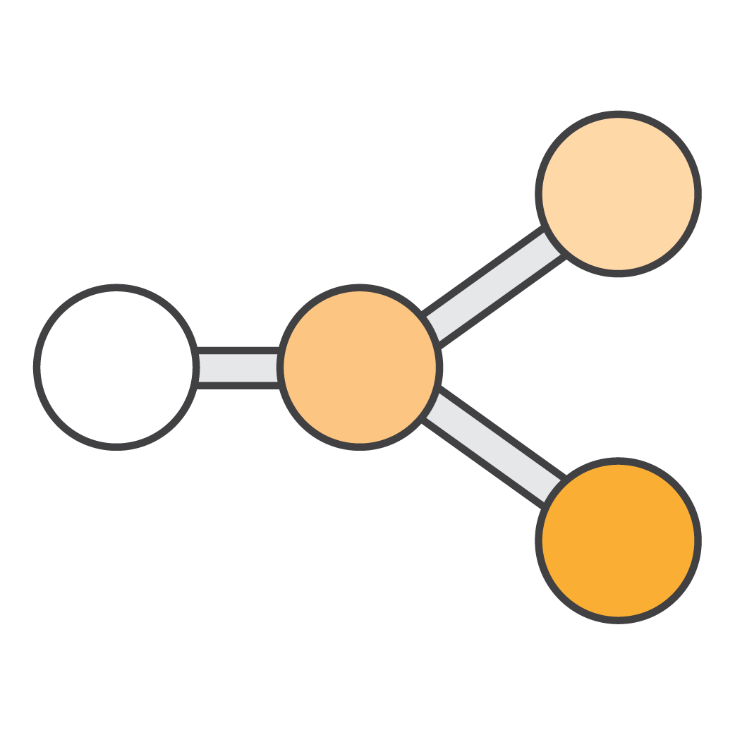
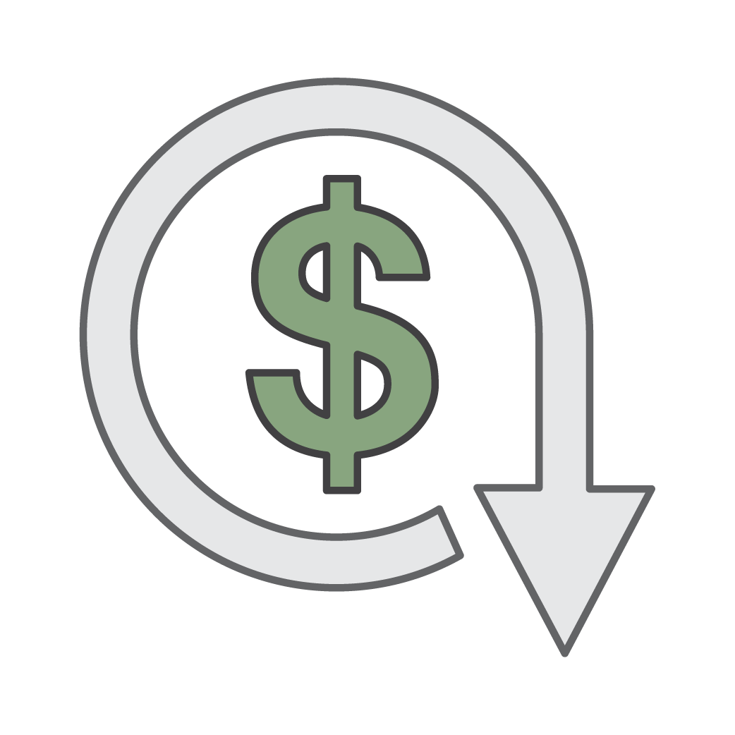

리전을 어떻게 선택합니까?
2. 데이터에 대한 사용자 근접성
$
$$
$$
연구: 100밀리초 지연으로 인해 Amazon.com 판매에서 1%의 매출 감소가 발생합니다.
등거리 리전입니까? 비용 비교
Notes:
근접성은 특히 지연 시간이 중요할 때 리전 선택의 중요한 요소입니다. 대부분의 경우, 가장 가까운 리전과 가장 먼 리전 간의 지연 시간의 차이는 상대적으로 작습니다. 하지만 지연 시간의 작은 차이가 고객 경험에 영향을 줄 수 있습니다. 2006년에 수행한 내부 연구 조사에 따르면, Amazon.com의 지연 시간이 100밀리초 늘어날 때마다 매출이 1%씩 감소했습니다. 2006년 Google 연구 조사에서도 이와 유사하게 검색 결과 표시가 500밀리초 지연되면 트래픽과 매출이 20% 감소하는 것으로 나타났습니다. 고객은 즉각적으로 응답하는 환경을 기대하며, 시간이 지나고 기술이 더 강력해질수록 그러한 기대도 함께 상승합니다.
지연 시간과 매출 간의 관계에 대한 자세히 알아보려면 http://highscalability.com/latency-everywhere-and-it-costs-you-sales-how-crush-it을 참조하십시오.

Slide 5


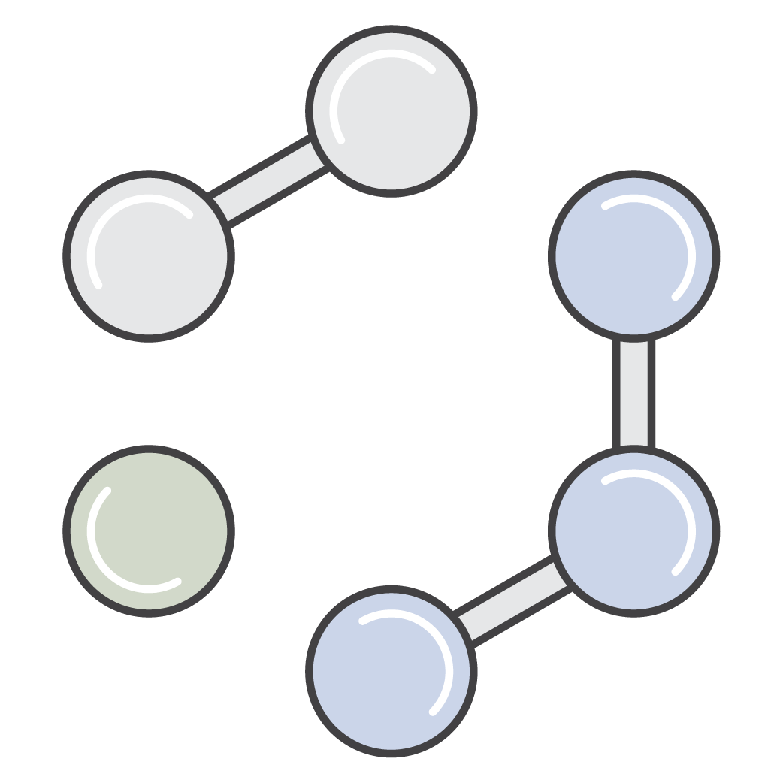
리전을 어떻게 선택합니까?
3. 서비스 및 기능 가용성
일부 서비스는 제한된 리전에서 사용할 수 있습니다.
몇 가지 서비스 교차 리전을 사용할 수 있지만 지연 시간이 증가합니다.
서비스가 주기적으로 새 리전으로 확장됩니다.
Notes:
AWS에서는 모든 리전에서 모든 서비스와 기능을 제공하기 위해 최선을 다하지만, 글로벌 접근성을 제공함에 따라 발생하는 복잡한 문제는 이러한 목표 달성을 매우 어렵게 합니다. AWS에서는 서비스를 모든 리전에서 제공할 수 있을 때까지 기다렸다가 출시하지 않고, 서비스가 준비되면 먼저 릴리스하고 가능한 한 빠르게 제공 리전을 확장합니다.

Slide 6

리전을 어떻게 선택합니까?
4. 비용 효율성
서비스 비용은 리전별로 다릅니다.
Amazon S3 같은 일부 서비스에는 데이터 전송 시 비용이 발생합니다.
다른 리전의 전체 환경을 복제하는 비용 효율성을 고려하십시오.
Notes:
사용하는 리전에 따라 서비스 비용이 다를 수 있습니다. 예를 들어 US-East 1의 Amazon EC2 인스턴스의 경우 EU-West 1에서 실행되는 것과 같은 비용이 발생하지 않을 수 있습니다. 일반적으로 비용 차이는 다른 3가지 고려 사항을 대신할 만큼 크지 않을 수 있습니다. 하지만 리전 간의 지연 시간/규정 준수/서비스 가용성 차이가 미미한 경우, 더 저렴한 리전을 환경에 사용함으로써 비용을 절감할 수도 있습니다.
고객이 전 세계 여러 곳에 있는 경우, 고객에게 가까운 여러 리전에 환경을 복제함으로써 고객의 경험을 최적화하는 방법을 고려할 수 있습니다. 그러면 여러 환경에 로드를 분산하게 되므로, 인프라를 추가함에 따라 각 환경의 구성 요소 비용이 낮아질 수 있습니다. 예를 들어 두 번째 애플리케이션 환경을 추가하면 각 환경의 처리 및 스토리지 용량 요구 사항을 절반으로 줄일 수 있습니다. AWS는 사용자에게 이러한 유연성을 제공하도록 설계되었고, 사용자는 사용한 만큼만 비용을 지불하므로, 다른 환경을 추가하는 비용을 경감하는 방법으로 기존 환경을 손쉽게 축소할 수 있습니다.
이러한 접근 방식의 단점은 이제 2개의 환경을 관리해야 하고, 새로운 구성 요소 비용을 모두 경감하기에 충분할 만큼 기존 구성 요소를 모두 축소할 수는 없다는 것입니다. 또한, 한 리전에 하나의 단일 스토리지 "단일 소스"를 유지하고(예: 마스터 RDS 인스턴스), 두 번째 리전은 이와 통신해야 함으로써 이러한 작업을 위한 지연 시간과 비용이 증가할 수 있습니다.

Slide 7
가용 영역은 몇 개나 사용해야 합니까?

Slide 8
가용 영역은 몇 개나 사용해야 합니까?
권장 사항: 리전당 2개의 가용 영역을 시작하십시오.
모범 사례: 한 가용 영역의 리소스에 접근할 수 없더라도 애플리케이션에 장애가 발생해서는 안 됩니다.
애플리케이션 대부분은 2개의 가용 영역을 지원할 수 있습니다.
HA를 위해 3개 이상의 가용 영역을 사용하면 일반적으로 비용 효율성이 떨어집니다.
Notes:
애플리케이션 대부분은 2개의 AZ를 지원하도록 설계될 수 있습니다. 하지만 기본/보조 장애 조치만 지원하는 데이터 소스를 사용하므로, 가용 영역이 이보다 많을 때는 이점이 없을 수 있습니다. 가용 영역은 물리적으로 확산됩니다. 따라서 한 리전에서 3개 이상의 가용 영역에 리소스를 복제할 때 누릴 수 있는 이점은 별로 없습니다.
Amazon EC2 Heavy 사용률 스팟 인스턴스 또는 Amazon DynamoDB와 같이 액티브/패시브를 넘어서는 데이터 소스의 경우, 3개 이상의 AZ를 사용할 때 누리는 이점이 있을 수 있습니다.

Slide 9




2개의 가용 영역 사용
인터넷 게이트웨이
탄력적 로드 밸런서
퍼블릭 서브넷 1
웹 서버
웹 서버
퍼블릭 서브넷 2
가용 영역 1
가용 영역 2
AWS 리전
Notes:
이 기본 패턴에서는 2개의 웹 서버가 Elastic Load Balancing 로드 밸런서 뒤에 위치하며, 이 로드 밸런서가 서버 간에 트래픽을 분산합니다.
서버 중 하나에 장애가 발생하면, 로드 밸런서가 이를 인식합니다.
로드 밸런서가 비정상 인스턴스로 트래픽을 분산하는 작업을 중단합니다.
즉, 구성 요소가 상주하는 AZ 중 하나에 문제가 있더라도, 애플리케이션을 계속 사용할 수 있습니다.
다른 방법을 사용해 인프라의 가용성을 더 높일 수 있습니다. 이러한 방법은 이후 수업에서 다룹니다.

Slide 10
2개의 가용 영역을 사용하는 다른 이유
시나리오별로 권장되는 가용 영역은 몇 개입니까?
Amazon EC2 스팟 인스턴스 사용률이 매우 높은 애플리케이션:
다양한 요금 옵션을 위해 2개 이상의 가용 영역
MySQL, MS SQL Server 및 Oracle과 같은 데이터 원본을 사용하는 애플리케이션:
액티브/패시브 지원을 위해 2개의 가용 영역
Cassandra 또는 MongoDB와 같은 데이터 소스를 사용하는 애플리케이션:
매우 높은 가용성을 위해 2개 이상의 가용 영역
Notes:
Amazon EC2 스팟 인스턴스는 가용 영역에 따라 요금이 책정되므로, 가격 변동 시 최적의 가격을 받도록 2개의 가용 영역을 활용할 수 있습니다.

Slide 11
모든 것을 하나의 VPC에 구성해야 합니까?

Slide 12
하나의 VPC 사용
하나의 VPC가 적절한 사용 사례는 제한적입니다.
고성능 컴퓨팅
자격 증명 관리
한 명 또는 매우 작은 팀이 관리하는 소규모 단일 애플리케이션
사용 사례 대부분은 인프라를 조직하는 데 2개의 기본 패턴을 사용합니다.
다중 VPC 및 복수 계정
Notes:
단일 VPC 환경이 여러 VPC에 걸쳐 분산된 환경보다 지연 시간이 짧으므로, 고성능 컴퓨팅 환경은 전적으로 단일 VPC 내에서 가장 잘 작동할 수 있습니다.
자격 증명 관리 환경은 최적의 보안을 위해 하나의 VPC로 제한되는 것이 좋을 수 있습니다.
작은 팀이 지원하는 소규모 애플리케이션은 하나의 VPC를 사용하는 것이 가장 간편할 수 있습니다.

Slide 13

AWS 인프라 패턴
VPC 패턴
공유 서비스
Amazon VPC
개발
Amazon VPC
테스트
Amazon VPC
프로덕션
Amazon VPC
계정 패턴
공유 서비스
AWS 계정
개발
AWS 계정
테스트
AWS 계정
프로덕션
AWS 계정

Slide 14
다중 VPC 패턴
다음에 가장 적합:
관리형 서비스 공급자와 같은 단일 팀 또는 단일 조직
팀 수가 제한되면 표준 유지 관리 및 액세스 관리가 훨씬 쉽습니다.
예외:
거버넌스 및 규정 준수 표준은 조직의 복잡성과 관계없이 워크로드 격리를 요구할 수 있습니다.
Notes:
다중 VPC 패턴은 각 애플리케이션 환경의 모든 리소스 프로비저닝 및 관리를 완전히 제어하는 단일 팀 또는 조직에 적합합니다. 예를 들어 대규모 전자 상거래 애플리케이션을 개발하는 단일 팀은 개발자가 개발/프로덕션 환경에 대한 전체 액세스 권한이 있을 때 이 패턴을 사용할 수 있습니다. 또한 테스트/프로덕션의 모든 리소스를 관리하는 관리형 서비스 공급자(MSP)의 경우 이 패턴이 매우 일반적입니다.

Slide 15
복수 계정 패턴
다음에 가장 적합:
대규모 조직 및 IT 팀이 여러 개인 조직
빠른 성장이 예상되는 중간 규모의 조직
이유는 무엇입니까?
액세스 및 표준 관리는 조직이 복잡할수록 더 어려울 수 있습니다.
Notes:
다중 계정 패턴은 배포하는 애플리케이션을 여러 팀에서 관리하는 엔터프라이즈 고객 또는 조직에 가장 적합합니다. 예를 들어 2개 이상의 팀을 지원하는 조직은 이 패턴을 사용하여, 개발 환경 리소스에는 전체 액세스 권한이 있지만, 프로덕션 환경 리소스에는 제한된 액세스 또는 전혀 액세스 권한이 없는 개발자를 지원할 수 있습니다.

Slide 16
그 외 중요한 고려 사항
AWS 서비스 대부분이 실제로 VPC 내에 위치하지는 않습니다.
AWS 리전 간 네트워크 트래픽은 기본적으로 AWS 글로벌 네트워크 백본을 통과합니다.
때때로 리전 간 트래픽이 퍼블릭 인터넷을 사용합니다.
Amazon S3와 DynamoDB는 퍼블릭 인터넷을 통과하지 않고도 연결되도록 VPC 엔드포인트를 제공합니다.
Notes:
EC2 인스턴스가 퍼블릭 IP 주소로 구성된 경우에도 AWS 리전 간 네트워크 트래픽은 기본적으로 AWS 글로벌 네트워크 백본을 통과합니다. 따라서 인터넷 기반 연결보다 더 일관되고 지연 시간은 더 짧은 네트워크 연결성을 제공합니다.
VPC 엔드포인트를 사용하면 인터넷, NAT 디바이스, VPN 연결 또는 AWS Direct Connect를 통한 액세스를 요구하지 않아도 VPC와 다른 AWS 서비스 사이에 프라이빗 연결을 생성할 수 있습니다.
자세한 내용은 http://docs.aws.amazon.com/AmazonVPC/latest/UserGuide/VPC_Networking.html을 참조하십시오.

Slide 17
VPC를 서브넷으로 어떻게 나누어야 합니까?

Slide 18
VPC 및 IP 주소
VPC를 생성할 때, CIDR 표기법으로 IP 주소 집합을 지정합니다.
Classless Inter-Domain Routing (CIDR) 표기법은 IP 주소의 특정 범위를 보여주는 간단한 방법입니다.
예: 10.0.0.0/16 = 10.0.0.0에서 10.0.255.255까지의 모든 IP
어떻게 작동합니까? 16이 정의하는 것은 무엇입니까?

Slide 19
IP 및 CIDR
IP 주소에서 3자리 숫자 조합은 8 바이너리 값의 집합(8비트)을 나타냅니다.
10 . 0 . 0 . 0
00001010
00000000
00000000
00000000
10 . 0 . 255 . 255
00001010
00000000
11111111
11111111

Slide 20
IP 및 CIDR
CIDR 표기법 예에 있는 16은 이러한 비트 중 몇 개가 '잠겨 있고' 변경할 수 없는지를 나타냅니다.
10 . 0 . 0 . 0 /16
00001010
00000000
00000000
00000000
16비트가 잠겨 있음

Slide 21
IP 및 CIDR
잠겨 있지 않은 비트는 1과 0 사이에서 변경될 수 있어 전체 범위의 값을 사용할 수 있습니다.
10 . 0 . 0 . 0 /16
00001010
00000000
00000000
00000000

Slide 22
CIDR 예: 10.0.0.0/16
10 . 0 . 0 . 0
사용 가능한 가장 낮은 IP
00001010
00000000
00000000
00000000
10 . 0 . 255 . 255
사용 가능한 가장 높은 IP
00001010
00000000
11111111
11111111

Slide 23
VPC 및 IP 주소
CIDR | 총 IP
/16 | 65,536
/17 | 32,768
/18 | 16,384
/19 | 8,192
/20 | 4,096
… | …
/28 | 16
AWS VPC는 /16과 /28 사이의 CIDR 범위를 사용할 수 있습니다.
CIDR 범위의 숫자가 하나씩 증가할 때마다, 총 IP 수는 절반으로 줄어듭니다.

Slide 24
서브넷이란 무엇입니까?
서브넷은 CIDR 범위로 나누어진 네트워크의 세그먼트 또는 파티션을 말합니다.
예:
CIDR /22인 VPC는 총 1,024개의 IP를 포함합니다.
IP 1,024개
참고: 모든 서브넷에서 처음 4개와 마지막 1개의 IP 주소는 AWS에서 사용하기 위해 예약되어 있습니다.
Notes:
각 서브넷 CIDR 블록에서 처음 4개의 IP 주소와 마지막 IP 주소는 고객이 사용할 수 없으며 인스턴스에 할당할 수 없습니다. 예를 들어 CIDR 블록이 10.0.0.0/24인 서브넷에서 다음 5개의 IP 주소는 예약되어 있습니다.
10.0.0.0: 네트워크 주소
10.0.0.1: AWS에서 VPC 라우터용으로 예약
10.0.0.2: AWS에서 Amazon 제공 DNS에 매핑하기 위해 예약
10.0.0.3: 차후 사용을 위해 AWS에서 예약
10.0.0.255: 네트워크 브로드캐스트 주소 AWS는 VPC에서 브로드캐스트를 지원하지 않으므로, 이 주소를 예약합니다.

Slide 25
서브넷 사용 방법
권장 사항: 서브넷을 사용하여 인터넷 접근성을 정의하십시오.
퍼블릭 서브넷
퍼블릭 인터넷에 대한 인바운드/아웃바운드 액세스를 지원하도록 인터넷 게이트웨이에 대한 라우팅 테이블 항목을 포함합니다.
프라이빗 서브넷
인터넷 게이트웨이에 대한 라우팅 테이블 항목이 없으며, 퍼블릭 인터넷에서 직접 액세스할 수 없습니다.
일반적으로 '점프 박스' (NAT/ 프록시/배스천 호스트)를 사용하여 제한된 아웃바운드 전용 퍼블릭 인터넷 액세스를 지원합니다.
Notes:
애플리케이션 또는 기능 티어(웹/앱/데이터 등)를 기준으로 서브넷을 정의하기보다는, 인터넷 접근성을 기준으로 서브넷을 구성해야 합니다. 이를 통해 퍼블릭 리소스와 프라이빗 리소스 간에 명확한 서브넷 수준의 격리를 정의할 수 있습니다.
참고: PCI 규정 준수 등 특정 상황에서 매우 민감한 데이터는 인터넷에 직접 또는 간접적으로 연결될 수 없는 경우, 이러한 서브넷을 "보호된" 서브넷이라고 부릅니다.

Slide 26
서브넷
10.0.0.0/21 (10.0.0.0-10.0.7.255)
권장 사항:
가용 영역당 1개의 퍼블릭 및 1개의 프라이빗 서브넷으로 시작합니다.
퍼블릭 서브넷
퍼블릭 서브넷
프라이빗 서브넷
프라이빗 서브넷
가용 영역 A
가용 영역 B
Notes:
서브넷은 인터넷 접근성을 정의하는 데 사용되어야 하므로, 가용 영역당 1개의 퍼블릭 서브넷과 1개의 프라이빗 서브넷보다 더 많은 서브넷을 구성할 이유는 없습니다. 이러한 환경에서는 인터넷에 직접 액세스해야 하는 모든 리소스(퍼블릭 로드 밸런서, NAT 인스턴스, 배스천 호스트 등)는 퍼블릭 서브넷으로 가고, 모든 다른 인스턴스는 프라이빗 서브넷으로 갑니다(예외: 직접적 또는 간접적으로도 인터넷에 대한 액세스가 전혀 필요 없는 리소스는 별도의 프라이빗 서브넷으로 갑니다).
일부 환경에서는 리소스 "티어" 간에 분리 계층을 생성하는 데 서브넷을 사용하려고 시도합니다(예: 백엔드 애플리케이션 인스턴스와 데이터 소스를 개별 프라이빗 서브넷에 추가). 이러한 사례에서는 각 서브넷에 필요한 호스트 수를 좀 더 정확히 예측해야 하므로, IP가 빠르게 고갈되거나, 다른데 사용할 수 있었을 미사용 IP가 너무 많이 남을 가능성이 높습니다.
서브넷은 네트워크 ACL 규칙을 사용하여 리소스 간에 매우 기본적인 분리 요소를 제공할 수 있습니다. 반면에 보안 그룹은 인프라를 너무 복잡하게 만들고, IP를 낭비하거나 IP가 부족할 위험 없이, 리소스 간에 좀 더 정교한 수준의 트래픽 제어를 제공할 수 있습니다. 이 접근 방식에서는 VPC에서 필요한 퍼블릭 IP와 프라이빗 IP 수만 예측하고, 서브넷 내 리소스 간에 분리는 다른 리소스를 사용하여 생성합니다.

Slide 27
서브넷
10.0.0.0/21 (10.0.0.0-10.0.7.255)
권장 사항:
퍼블릭 서브넷보다 프라이빗 서브넷에 더 많은 IP를 할당합니다.
10.0.0.0/24
퍼블릭 서브넷
10.0.1.0/24
퍼블릭 서브넷
10.0.2.0/23
프라이빗 서브넷
10.0.4.0/23
프라이빗 서브넷
가용 영역 A
가용 영역 B
Notes:
AWS의 리소스 대부분은 프라이빗 서브넷에서 호스팅할 수 있으며, 필요에 따라 인터넷에 대한 제어된 액세스를 위해 퍼블릭 서브넷을 사용할 수 있습니다. 이 때문에 퍼블릭 서브넷과 비교하여 프라이빗 서브넷에 훨씬 더 많은 IP를 제공하도록 서브넷을 계획해야 합니다. 아키텍처를 계획할 때, VPC에서 필요한 호스트 수가 몇 개인지와 그중 몇 개를 프라이빗 서브넷에 배치할 수 있는지를 예측하는 것이 중요합니다. 본 교육 과정에서는 프라이빗 서브넷에 퍼블릭 리소스를 배치하는 데 대한 전략을 좀 더 상세히 다룹니다.

Slide 28
서브넷 크기
권장 사항: 작은 크기보다는 더 큰 크기의 서브넷을 고려합니다(/24 이상).
워크로드 배치를 간소화
워크로드를 10개의 작은 서브넷 중 어디에 배치할지 선택하는 것이 1개의 큰 서브넷보다 더 복잡합니다.
IP를 낭비하거나 IP가 부족할 확률이 낮음
서브넷에서 사용 가능한 IP가 부족한 경우, 해당 서브넷에 IP를 추가할 수 없습니다.
예: 251개의 IP가 할당된 서브넷에서 IP를 25개만 사용하는 경우, IP가 부족한 다른 서브넷과 226개의 미사용 IP를 공유할 수 없습니다.
Notes:
참고: 더는 Address Resolution Protocol(ARP) 브로드캐스트 도메인을 제한할 필요가 없습니다. 이 부분은 VPC에서 처리합니다.

Slide 29
서브넷 유형
다음 리소스에 어떤 서브넷 유형(퍼블릭 또는 프라이빗)을 사용해야 합니까?
데이터 스토어 인스턴스
프라이빗
배치 처리 인스턴스
프라이빗
백엔드 인스턴스
프라이빗
웹 애플리케이션 인스턴스
퍼블릭 또는 프라이빗*
Notes:
* 웹 티어 인스턴스를 퍼블릭 서브넷에 넣을 수 있지만, 실제로는 퍼블릭 서브넷에 배치된 로드 밸런서 뒤에, 프라이빗 서브넷 내에 배치하는 것이 좋습니다. 일부 환경에서는 웹 애플리케이션 인스턴스를 탄력적 IP에 직접 연결해야 하며(탄력적 IP를 로드 밸런서에 연결할 수 있더라도), 그런 경우 웹 애플리케이션 인스턴스는 퍼블릭 서브넷에 있어야 합니다. 로드 밸런서는 이후 수업에서 자세히 살펴보겠습니다.

Slide 30
VPC 트래픽은 어떻게 제어합니까?
라우팅 테이블, 보안 그룹, 네트워크 ACL 및 인터넷 게이트웨이

Slide 31
라우팅 테이블: VPC 리소스 간에 트래픽 보내기
라우팅 테이블:
네트워크 트래픽이 라우팅되는 장소 결정
메인(기본) 및 사용자 지정 라우팅 테이블
로컬 경로 항목을 포함하는 모든 라우팅 테이블
전체 VPC를 담당하는 로컬 경로
로컬 경로 항목은 삭제할 수 없음
서브넷당 라우팅 테이블은 하나
모범 사례: 서브넷별로 사용자 정의 라우팅 테이블을 사용하십시오.
10.0.0.0/16
기본 라우팅 테이블
목적지 | 대상
10.0.0.0/16 | 로컬
Notes:
라우팅 테이블은 네트워크 트래픽이 향하는 방향을 결정하는 데 사용되는 경로라고 부르는 규칙 세트를 포함합니다.
VPC를 생성하면, 자동으로 기본 라우팅 테이블이 생성됩니다. 처음에는 기본 라우팅 테이블(및 VPC의 모든 라우팅 테이블)에 단일 경로 즉, VPC 내에서 통신할 수 있도록 하는 로컬 경로만 포함되어 있습니다. 라우팅 테이블의 로컬 경로는 수정할 수 없습니다. VPC에서 인스턴스를 시작할 때마다, 로컬 경로는 해당 인스턴스에 자동으로 적용됩니다. 라우팅 테이블에 새 인스턴스를 추가할 필요가 없습니다. VPC에 대한 사용자 정의 테이블을 추가로 생성할 수 있습니다.
VPC에 있는 각 서브넷은 라우팅 테이블에 연결되어 있어야 합니다. 이 테이블이 서브넷에 대한 라우팅을 제어합니다. 서브넷을 특정 라우팅 테이블과 명시적으로 연결하지 않는 경우, 서브넷은 암시적으로 기본 라우팅 테이블과 연결되어 이를 사용합니다. 서브넷은 한 번에 하나의 라우팅 테이블에만 연결할 수 있지만, 여러 서브넷을 같은 라우팅 테이블에 연결할 수 있습니다.
각 서브넷에 사용자 정의 라우팅 테이블을 사용하여 목적지 경로를 세분화합니다.

Slide 32
보안 그룹을 통해 VPC 트래픽 보안
보안 그룹은
하나 이상의 인스턴스에 대한 인바운드 및 아웃바운드 트래픽을 제어하는 가상 방화벽입니다.
기본적으로 모든 수신 트래픽을 거부하며, TCP, UDP 및 ICMP 프로토콜을 기반으로 필터링할 수 있는 허용 규칙을 사용합니다.
상태 기반이라 인바운드 요청이 허용되는 경우 아웃바운드 응답이 자동으로 허용됩니다.
소스/대상을 CIDR 블록 또는 다른 보안 그룹으로 정의하여 보안 계층을 생성할 수 있습니다.
Notes:
상태 저장 규칙 관련: 예를 들어 집 컴퓨터에서 인스턴스에 대한 ICMP 핑 명령을 시작하고, 인바운드 보안 그룹 규칙이 ICMP 트래픽을 허용한 경우, 연결에 대한 정보(포트 정보 포함)가 추적됩니다. 핑 명령에 대한 인스턴스의 응답 트래픽은 새로운 요청으로 추적되지 않고, 대신 설정된 연결로 처리되므로, 아웃바운드 보안 그룹 규칙이 아웃바운드 ICMP 트래픽을 제한하는 경우에도 인스턴스 외부로의 트래픽 흐름이 허용됩니다.
모든 트래픽 흐름이 추적되지는 않습니다. 보안 그룹 규칙이 모든 트래픽(0.0.0.0/0)에 대한 TCP 또는 UDP 흐름을 허용하고, 반대 방향에 이에 상응하는 규칙이 응답 트래픽을 허용하는 경우, 해당 트래픽 흐름은 추적되지 않습니다. 따라서 응답 트래픽은 응답 트래픽을 허용하는 인바운드 또는 아웃바운드 규칙을 기준으로 흐름이 허용되며, 추적 정보에 포함되지 않습니다.

Slide 33
보안 그룹
보안 그룹을 사용하여 리소스에서 송수신되는 트래픽과 리소스 사이의 트래픽을 제어합니다.
앱
앱
앱 티어
보안 그룹
앱
앱
데이터
데이터 티어
보안 그룹
데이터
프라이빗 서브넷
프라이빗 서브넷
가용 영역 A
가용 영역 B
Notes:
지금까지 리소스를 네트워크 및 서브넷 수준에서 구성하고 격리하는 방법을 설명했습니다. 이제 VPC 내에 위치한 서비스를 리소스 수준에서 구성하고 격리하는 방법을 살펴보겠습니다.
위의 예에서는 애플리케이션 및 데이터 티어 모두 이 VPC의 프라이빗 서브넷에 존재합니다. 구성 요소 격리를 제공하기 위해, 애플리케이션 서버가 한 보안 그룹을 공유하고, Amazon RDS 인스턴스는 다른 보안 그룹을 공유합니다.

Slide 34
보안 그룹이 구성되는 방법
기본적으로 모든 새롭게 생성되는 보안 그룹은 모든 목적지에 대한 모든 아웃바운드 트래픽을 허용합니다.
보안 그룹의 기본 아웃바운드 규칙을 수정하면 복잡성이 증가하므로 규정 준수에 필요한 경우가 아니면 수정하지 않는 것이 좋습니다.
대부분 조직은 애플리케이션 내 각 기능 티어(웹/앱/데이터 등)에 대한 인바운드 규칙으로 보안 그룹을 생성합니다.

Slide 35

보안 그룹 체인 다이어그램
애플리케이션 티어별 보안 그룹 규칙
인바운드 규칙
TCP 포트 443 허용
소스: 0.0.0.0/0(모두)
웹 티어 ELB
보안 그룹
인바운드 규칙
TCP 포트 80 허용
소스: 웹 티어 ELB
웹
웹 티어
보안 그룹
웹
인바운드 규칙
TCP 포트 8080 허용
소스: 웹 티어
앱 티어 ELB
보안 그룹
인바운드 규칙
TCP 포트 8080 허용
소스: 앱 티어 ELB
앱
앱 티어
보안 그룹
앱
인바운드 규칙
TCP 포트 3306 허용
소스: 앱 티어
데이터
데이터 티어
보안 그룹
데이터
가용 영역 A
가용 영역 B
Notes:
이 슬라이드는 보안 그룹 체인의 예입니다. 트래픽이 상위 티어에서 하위 티어로만 흐른 후 다시 반대로 흐르도록 인바운드와 아웃바운드 규칙이 설정됩니다. 보안 그룹은 한 티어에서 발생한 보안 위반으로 손상된 클라이언트에 서브넷 전체의 모든 리소스에 대한 액세스가 자동으로 제공되는 것을 방지하는 방화벽 역할을 합니다.

Slide 36
네트워크 ACL
서브넷에서 송수신되는 트래픽을 제어하는 선택적 가상 방화벽입니다.
기본적으로 모든 수신/송신 트래픽을 허용하며 상태 비저장 규칙을 사용하여 트래픽을 허용 또는 거부합니다.
'상태 비저장 규칙' 은 모든 인바운드와 아웃바운드 트래픽을 검사하며, 연결은 추적하지 않습니다.
규칙은 보안 그룹처럼 인스턴스 수준이 아니라 서브넷 경계에만 적용합니다.
Notes:
보안 그룹은 NACL보다 트래픽에 대해 훨씬 더 세분화된 제어를 제공합니다. 특정 규정 준수 표준에서 NACL을 명시적으로 요구하는 경우가 일부 있습니다. 이런 경우 가능하면 NACL이 보안 그룹과 중복적인 역할을 하는 것이 좋습니다.

Slide 37

VPC로 트래픽 보내기
인터넷 게이트웨이:
VPC의 인스턴스와 인터넷 간에 통신을 허용합니다.
기본적으로 가용성이 뛰어나며, 중복적이고, 수평적으로 확장됩니다.
인터넷으로 라우팅 가능한 트래픽을 위해 서브넷 라우팅 테이블의 대상을 제공합니다.
사용자
10.0.0.0/16
인터넷 게이트웨이
인스턴스 A
퍼블릭 IP
10.0.10.0/24
퍼블릭 서브넷

Slide 38
VPC로 트래픽 보내기
VPC 서브넷의 인스턴스에 대한 인터넷 액세스를 활성화하려면, 다음을 수행해야 합니다.
인터넷 게이트웨이를 VPC에 연결합니다.
서브넷의 라우팅 테이블이 인터넷 게이트웨이를 가리키도록 합니다.
서브넷의 인스턴스가 퍼블릭 IP 주소 또는 탄력적 IP 주소를 갖도록 합니다.
NACL 및 보안 그룹에 관련 트래픽이 인스턴스에서 송수신되도록 허용해야 합니다.

Slide 39
프라이빗 인스턴스의 아웃바운드 트래픽은 어떻게 되나요?
Network Address Translation 서비스:
프라이빗 서브넷의 인스턴스가 인터넷 또는 다른 AWS 서비스로의 아웃바운드 트래픽을 시작하도록 활성화합니다.
프라이빗 인스턴스가 인터넷에서 들어오는 트래픽을 수신하지 못하도록 차단합니다.
두 가지 기본 옵션:
퍼블릭 서브넷의 NAT로 설정된 Amazon EC2 인스턴스
NAT 게이트웨이
1
2

Slide 40


프라이빗 인스턴스의 아웃바운드 트래픽은 어떻게 되나요?
사용자
사용자
인터넷 게이트웨이
인터넷 게이트웨이
10.0.0.0/16
10.0.0.0/16
Destination | Target
10.0.0.0/16 | local
0.0.0.0/0 | NAT
NAT 인스턴스
VPC NAT 게이트웨이
퍼블릭 IP
10.0.10.0/24
퍼블릭 서브넷
10.0.10.0/24
퍼블릭 서브넷
프라이빗 인스턴스
프라이빗 인스턴스
프라이빗 IP
퍼블릭 서브넷의 NAT로 사용되는 Amazon EC2 인스턴스
프라이빗 IP
10.0.20.0/24
프라이빗 서브넷
NAT
게이트웨이
10.0.20.0/24
프라이빗 서브넷
1
2
Notes:
IPv6 지원 VPC에서 프라이빗 서브넷을 요구하는 고객을 위해 인터넷 리소스에 대한 단방향 액세스를 허용하도록 설정할 수 있는 외부 전용 인터넷 게이트웨이라는 새로운 리소스를 VPC 내에 도입했습니다. 외부 전용 인터넷 게이트웨이를 통해 인터넷으로 나가는 트래픽을 허용합니다. 하지만, 인터넷에서 시작한 수신 트래픽은 차단합니다. 외부 전용 인터넷 게이트웨이는 추가 요금 없이 사용할 수 있습니다. 데이터 전송 요금은 당일 해당하는 만큼 적용합니다.

Slide 41
VPC NAT 게이트웨이와 Amazon EC2의 NAT 인스턴스 비교
 | VPC NAT 게이트웨이 | NAT 인스턴스
가용성 | 고가용성이 기본 | 스크립트를 사용해 장애 조치 관리
대역폭 | 10Gbps까지 순간 확장 | 인스턴스 유형의 대역폭에 따라 다름
유지 관리 | AWS에서 관리 | 고객이 관리
보안 | NACL | 보안 그룹 및 NACL
포트 전달 | 지원하지 않음 | 지원
범위 | 가용 영역 | 가용 영역
Notes:
사용할 Network Address Translation 솔루션을 신중하게 결정해야 합니다. VPC NAT 게이트웨이는 AWS가 관리하는 서비스의 모든 이점(예: 내재적으로 고가용성)을 제공하는 반면, 애플리케이션에서 요구하는 제어 수준을 정확히 제공하지 못할 수 있습니다. 또한, 두 가지 옵션 간의 비용 차이도 고려해야 합니다.

Slide 42


서브넷, 게이트웨이 및 라우팅
Destination | Target
10.0.0.0/20 | local
0.0.0.0/0 | IGW
Destination | Target
10.0.0.0/20 | local
0.0.0.0/0 | NAT
10.0.0.0/20
인터넷 게이트웨이
보안 그룹
NAT 인스턴스
프라이빗 인스턴스
프라이빗 IP
DynamoDB
퍼블릭 IP
10.0.0.0/24
퍼블릭 서브넷
10.0.4.0/23
프라이빗 서브넷
Destination | Target
10.0.0.0/20 | local
0.0.0.0/0 | NAT
가용 영역 1
프라이빗 인스턴스
프라이빗 IP
보안 그룹
10.0.2.0/23
프라이빗 서브넷
라우팅 테이블
리전
가용 영역 2
Notes:
서브넷을 퍼블릭으로 만들려면, 인터넷 게이트웨이를 통해 라우팅해야 합니다.
프라이빗 서브넷의 인스턴스가 데이터를 인터넷으로 송신해야 하는 경우, 트래픽을 NAT 인스턴스 또는 NAT 게이트웨이로 라우팅해야 합니다.
보안 그룹을 사용하여 보안을 더 강화했습니다.

Slide 43
VPC 트래픽은 어떻게 로깅합니까?

Slide 44
Amazon VPC 흐름 로그
VPC의 트래픽 흐름 세부 정보를 캡처합니다.
수락된 트래픽과 거부된 트래픽
VPC, 서브넷 및 ENI에 대해 활성화될 수 있습니다.
로그는 CloudWatch Logs로 게시됩니다.
사용 사례:
연결 문제 해결
네트워크 액세스 규칙 테스트
트래픽 모니터링
보안 인시던트 탐지 및 조사
Notes:
구성된 네트워크 액세스 규칙이 예상대로 작동하는지 확인하려면 어떻게 해야 합니까? 대부분 조직에서는 일반적으로 연결 및 보안 문제 해결, 네트워크 액세스 규칙 테스트 등 다양한 목적으로 네트워크 흐름 로그를 수집, 저장, 모니터링 및 분석합니다.
VPC 흐름 로그는 VPC의 네트워크 인터페이스에서 송수신되는 IP 트래픽에 대한 정보를 캡처할 수 있게 해주는 기능입니다. 흐름 로그는 선택한 리소스의 모든 네트워크 인터페이스에 대한 수락된 트래픽과 거부된 트래픽 흐름 정보를 캡처합니다. 흐름 로그가 캡처한 정보는 여러 작업에 도움이 될 수 있습니다. 예를 들어 특정 트래픽이 인스턴스에 도달하지 않는 문제를 해결함으로써, 과도하게 제한적인 보안 그룹 규칙을 진단하는 데 도움이 될 수 있습니다. 또한, 흐름 로그를 보안 도구로 사용하여 인스턴스에 도달하는 트래픽을 모니터링할 수 있습니다. 특정 유형의 트래픽이 탐지되면 알림을 보내도록 경보를 생성할 수 있습니다. 또한, 추세와 패턴을 파악하는 데 도움이 되는 지표를 생성할 수도 있습니다.
VPC, 서브넷 또는 네트워크 인터페이스에 대한 흐름 로그를 생성할 수 있습니다. 서브넷 또는 VPC에 대한 흐름 로그를 생성하는 경우, VPC 또는 서브넷의 각 네트워크 인터페이스가 모니터링됩니다. 흐름 로그 데이터는 CloudWatch Logs의 로그 그룹에 게시되며, 각 네트워크 인터페이스는 고유한 로그 스트림을 갖습니다. 로그 스트림은 흐름 로그 레코드를 포함하며, 이 레코드는 해당 네트워크 인터페이스에 대한 트래픽을 설명하는 필드로 구성된 로그 이벤트입니다. Amazon CloudWatch와 CloudWatch Logs는 나중에 다룹니다.
자체 애플리케이션이나 AWS Marketplace에서 제공하는 솔루션을 사용하여, 흐름 로그에서 캡처한 데이터를 분석할 수 있습니다.

Slide 45
여러 개의 VPC를 서로 연결할 수 있습니까?

Slide 46




VPC를 연결하는 가장 효율적인 방법은 무엇입니까?
고객 게이트웨이(CGW)
VPN 터널당 1개
CGW당 퍼블릭 IP 1개
AWS에서는 리전당 2개의 터널 목적지를 제공합니다.
Corporate data center
퍼블릭 연결 애플리케이션
내부 기업 앱 1
내부 기업 앱 2
내부 기업 앱 3
내부 기업 앱 4
AWS 리전
Notes:
여러 VPC를 데이터 센터에 연결해야 하는 경우, CGW를 사용할 때의 문제점을 분명히 확인할 수 있습니다. 엔드포인트와 경로에 고유 IP 주소를 유지해야 합니다. VPN 허브 앤 스포크 아키텍처를 사용해 문제를 해결할 수 있지만, 이 방법이 정말 효율적인 솔루션일까요?
VPN 허브 앤 스포크 아키텍처:
Amazon EC2 VPN 인스턴스에서 중앙 VGW로
고가용성을 위해 각 스포크에 2개의 EC2 기반 VPN 엔드포인트
중앙 VPC(허브)는 모든 앱 VPC를 위한 공통 서비스를 포함
스포크와 허브 간에 동적 라우팅 프로토콜

Slide 47
해결 방안: VPC 피어링
VPC 피어링 연결을 사용하면 피어 VPC 간에 트래픽을 라우팅할 수 있습니다.
프라이빗 IP 주소 사용
상호 리전 지원
IP 공간은 중복될 수 없음
2개의 VPC 사이에 하나의 피어링 리소스만 존재
전이적 피어링 관계는 지원되지 않음
다른 AWS 계정 사이에 구축 가능
마치 같은 네트워크에 있는 것처럼 양쪽 VPC의 인스턴스에서 서로 통신할 수 있습니다.
A
C
10.0.0.0/16
10.10.0.0/16
B
10.1.0.0/16
Notes:
이 다이어그램에서 VPC A와 B는 피어링되어 있습니다. 이는 C가 A에게 통신할 수 있다는 의미는 아닙니다. 피어로 명시적으로 설정되지 않는 한 기본적으로 VPC 피어링은 C가 A에 연결하도록 허용하지 않습니다. 따라서 어떤 VPC가 서로 통신할 수 있는지 제어할 수 있습니다.
VPC 피어링 연결을 설정하려면, 요청자 VPC(또는 로컬 VPC)의 소유자가 피어 VPC의 소유자에게 요청을 전송하여 VPC 피어링 연결을 생성합니다. 피어 VPC는 여러분이나 다른 AWS 계정에서 소유할 수 있으며, CIDR 블록이 요청자 VPC의 CIDR 블록과 중복되어서는 안 됩니다. 피어 VPC의 소유자가 VPC 피어링 연결 요청을 수락해야 VPC 피어링 연결이 활성화됩니다. 프라이빗 IP 주소를 사용하여 피어 VPC 간에 트래픽이 전송되도록 하려면, 피어 VPC의 IP 주소 범위를 가리키는 여러분의 VPC 라우팅 테이블 하나 이상에 경로를 추가합니다. 피어 VPC의 소유자는 여러분의 VPC IP 주소 범위를 가리키는 자신의 VPC 라우팅 테이블 하나 이상에 경로를 추가합니다. 또한, 여러분은 인스턴스와 연결된 보안 그룹 규칙을 업데이트하여 피어 VPC로 송수신되는 트래픽이 제한되지 않도록 해야 할 수 있습니다.
VPC 피어링 연결은 두 VPC 간에 일대일 관계입니다. 소유한 각 VPC에 대해 여러 개의 VPC 피어링 연결을 생성할 수 있지만, 전이적 피어링 관계는 지원되지 않습니다. VPC가 직접 피어링되지 않은 VPC와는 피어링 관계가 형성되지 않습니다. 자체 VPC 간에 VPC 피어링 연결을 만들 수도 있고, 단일 리전 내 다른 AWS 계정의 VPC와 VPC 피어링 연결을 만들 수도 있습니다.
이제 Amazon EC2를 사용하면 다른 리전의 가상 프라이빗 클라우드(VPC) 간의 피어링 관계를 설정할 수 있습니다. 상호 리전 VPC 피어링을 사용하면 다른 리전에서 실행되는 Amazon EC2 인스턴스, Amazon RDS 데이터베이스 및 Lambda 기능과 같은 VPC 리소스가 게이트웨이, VPN 연결 또는 별도의 네트워크 어플라이언스 없이 프라이빗 IP 주소를 사용하여 서로 통신할 수 있습니다. 상호 리전 VPC 피어링 연결을 통해 전송된 데이터는 표준 상호 리전 데이터 전송 속도로 요금이 부과됩니다.

Slide 48
VPC 피어링은 어떻게 작동합니까?
인터넷 게이트웨이나 가상 게이트웨이 필요 없음
단일 장애 지점 없음
대역폭 병목 현상 없음
글로벌 AWS 백본에서 트래픽이 항상 유지됨
라우팅 테이블
VPC B
목적지 | 대상
10.1.0.0/16 | 로컬
10.0.0.0/16 | PCX-1
PCX-1
라우팅 테이블
10.0.0.0/16
목적지 | 대상
10.0.0.0/16 | 로컬
10.1.0.0/16 | PCX-1
VPC A
VPC 피어링
10.1.0.0/16
Notes:
이 슬라이드의 예제는 전체 CIDR 블록이 개방되어 있지만, 라우팅 테이블에 IP(10.0.150.38/32)를 지정할 수 있음을 보여줍니다.
다른 VPC와 VPC 피어링 연결을 생성하려면, 다음 제한과 규칙을 이해해야 합니다.
VPC당 생성할 수 있는 활성 및 보류 VPC 피어링 연결의 수에는 제한이 있습니다.
VPC 피어링은 전이적 피어링 관계를 지원하지 않습니다. VPC 피어링 연결에서 VPC는 피어 VPC가 피어링되어 있는 다른 VPC에 액세스할 권한이 없습니다. 이는 모든 것이 자신의 AWS 계정 내에 설정되어 있는 VPC 피어링 연결에도 적용됩니다.
동일한 2개의 VPC 간에 동시에 두 개 이상의 VPC 피어링 연결을 생성할 수 없습니다.
VPC 피어링 연결에서 MTU(최대 전송 단위)는 1,500바이트입니다.
배치 그룹은 피어링된 여러 VPC를 포괄할 수 있지만, 피어링된 VPC의 인스턴스 간에는 양방향 대역폭이 제공되지 않습니다.
VPC 피어링 연결에서는 유니캐스트 역경로 전달은 지원되지 않습니다.
피어링된 VPC에서 인스턴스 간에 프라이빗 DNS 값을 확인할 수 없습니다.
상호 리전 VPC 피어링을 사용하는 트래픽은 항상 글로벌 AWS 백본에 위치하고 퍼블릭 인터넷을 통과하지 않으므로 일반 공격 및 DDoS 공격과 같은 위험 요소를 줄입니다.
이제 인바운드 및 아웃바운드 규칙 모두에서 피어링된 Virtual Private Cloud(VPC)의 보안 그룹을 참조할 수 있습니다. 이 기능은 교차 계정을 지원하므로 두 VPC가 다른 계정에 있을 수 있습니다. 피어링된 VPC에서 보안 그룹 참조를 지원하면 CIDR 범위 대신 보안 그룹 구성원을 통해 피어링 트래픽을 제어하여 구성을 간소화할 수 있습니다. AWS Management Console, AWS CLI를 사용하거나 SDK릍 통해 피어링된 VPC에서 보안 그룹을 참조할 수 있습니다.

Slide 49


VPC 피어링 규칙
사내 데이터 센터
B
VPC 피어링은 일대일로 이루어집니다.
10.10.0.0/16
10.15.0.0/16
10.0.0.0/16
B와 C 간에 명시적 피어링 설정
A
?
A가 B와 피어링되었기 때문에?
C
10.3.0.0/16
10.1.0.0/16
10.2.0.0/16
172.16.0.0./16
192.168.0.0/16
172.17.0.0/16
Notes:
이 다이어그램에서 VPC A와 B는 피어링되어 있습니다. 이는 C가 B에게 통신할 수 있다는 의미는 아닙니다. 명시적으로 피어로 설정되지 않는 한 기본적으로 VPC 피어링은 C가 B에 연결하도록 허용하지 않습니다. 이는 기업 데이터 센터 액세스에도 동일하게 적용됩니다. 하나의 VPC에 대한 VPN 연결은 피어링된 연결 간에 공유될 수 없습니다.
모든 VPC를 서로 피어링되게 구성할 수 있습니다. 너무 과하다고 생각할 수도 있지만, 그렇지 않습니다. VPC 피어링은 하드웨어나 외부 구성이 필요하지 않기 때문입니다. 50개 VPC 간의 피어링도 과하지 않습니다.
조직에서 전체 조직에 걸쳐 리소스를 공유하고자 하는 사례를 생각해보십시오. 예를 들어 회계 부서용 전용 VPC와 엔지니어링 부서용 VPC 모두 관리 승인 서비스 또는 구매 서비스와 같은 공유 서비스에 액세스해야 합니다. 하지만 엔지니어링 VPC는 회계 VPC에 액세스할 수 없어야 합니다. 이런 경우, 회계 VPC와 공유 서비스 VPC 간에 VPC 피어링을 생성하고, 또한 엔지니어링 VPC와 공유 서비스 VPC 간에 VPC 피어링을 생성합니다.
이 시나리오에서 A만이 기업 데이터 센터에 연결할 수 있고 허브의 역할을 할 수 있습니다.
구성할 수 있는 피어링 시나리오는 다양합니다. 추가 시나리오는 온라인 설명서 참조: http://docs.aws.amazon.com/AmazonVPC/latest/PeeringGuide/peering-scenarios.html#peering-scenarios-classiclink.html.

Slide 50
VPC 피어링 보안
피어링 연결 설정에는 양쪽 승인이 필요
라우팅 제어: 라우팅 테이블이 원격 서브넷에 라우팅할 수 있는 로컬 서브넷을 제어합니다.
보안 그룹이 인스턴스가 수신 또는 송신할 수 있는 트래픽을 제어합니다.
네트워크 ACL이 서브넷이 수신 또는 송신할 수 있는 트래픽을 제어합니다.
엣지 투 엣지 라우팅 또는 전이적 트러스트 지원 안 됨: 실수로 예상치 못한 네트워크 연결을 생성하는 일이 줄어듭니다.

Slide 51
온프레미스 구성 요소를 환경에 통합하려면 어떻게 합니까?

Slide 52




온프레미스 네트워크를 AWS로 확장: VPN 연결
두 개의 엔드포인트
서브넷 1
고객 게이트웨이
가용 영역 1
VGW
VPN 연결
고객 원격 네트워크
서브넷 2
가용 영역 2
Notes:
한 가지 방법은 VPC의 가상 게이트웨이와 데이터 센터 간에 VPN 연결을 사용하는 것입니다. AWS 하드웨어 VPN에서는 기본적인 자동 장애 조치를 지원할 수 있도록 2개의 VPN 엔드포인트를 제공합니다. AWS 하드웨어 VPN을 생성하려면 http://docs.aws.amazon.com/AmazonVPC/latest/UserGuide/VPC_VPN.html로 이동하십시오.
소프트웨어 VPN 어플라이언스를 실행하는 VPC의 Amazon EC2 인스턴스를 사용하여 원격 네트워크에 대한 VPN 연결을 생성할 수도 있습니다. AWS에서는 소프트웨어 VPN 어플라이언스를 제공하거나 유지 관리하지 않지만, AWS Marketplace에서 파트너 및 오픈 소스 커뮤니티가 제공하는 다양한 제품을 선택할 수 있습니다.

Slide 53
온프레미스 네트워크를 AWS로 확장: 다수의 VPN
고객 게이트웨이
고객 원격 네트워크
서브넷 1
가용 영역 1
고객 게이트웨이
VGW
VPN 연결
고객 원격 네트워크
서브넷 2
고객 게이트웨이
가용 영역 2
고객 원격 네트워크
Notes:
이 슬라이드에서 보는 것처럼 고객이 VPN 연결의 고객 측 중복성과 장애 조치를 구현할 수 있도록, Amazon VGW는 다수의 고객 게이트웨이 연결을 지원 및 권장합니다. 라우팅 구성 시 고객에게 유연성을 제공하도록 동적 및 정적 라우팅 옵션 둘 다 제공됩니다. 동적 라우팅은 BGP 피어링을 활용하여 AWS와 해당 원격 엔드포인트 간에 라우팅 정보를 교환합니다. 또한, 동적 라우팅을 사용하면 고객이 BGP 광고의 가중치(지표), 라우팅 속성 및 정책을 지정하고 네트워크와 AWS 간의 네트워크 경로에 영향을 줄 수 있습니다.
BGP를 사용할 때, 같은 고객 게이트웨이 디바이스에서 IPSec과 BGP 연결이 모두 종료되어야 하므로, IPSec과 BGP 연결을 둘 다 종료할 수 있어야 합니다.

Slide 54

AWS Direct Connect
AWS Direct Connect는 AWS와 사용자 데이터 센터 사이에 프라이빗 네트워크 연결을 제공합니다.
AWS Direct Connect는 AWS 클라우드 서비스에 액세스할 때 인터넷 대신 사용할 수 있는 네트워크 서비스입니다.
이점:
네트워크 전송 비용 절감
애플리케이션 성능 향상
대용량 데이터 세트 전송
보안 및 규정 준수
하이브리드 클라우드 아키텍처
사설 데이터 센터 확장
인터넷 기반 IPSec VPN 연결 대안 (IPSec VPN연결은 페일오버에 사용될 수 있다.)
Notes:
AWS Direct Connect는 인터넷을 통한 단순한 연결을 넘어, 중요한 애플리케이션을 위해 AWS 네트워크에 규모, 속도 및 일관성을 가지고 액세스할 수 있는 고유한 솔루션입니다. AWS Direct Connect에는 인터넷이 필요하지 않습니다. 대신 사용자의 온프레미스 솔루션과 AWS 간에 프라이빗 네트워크 연결을 사용합니다.
서비스 이점 AWS Direct Connect를 유용하게 사용할 수 있는 많은 시나리오가 있습니다. 일반적인 시나리오 일부는 다음과 같습니다.
대용량 데이터 세트 전송 AWS 클라우드와 데이터 센터 간에 전송해야 하는 대용량 데이터 세트에서 작동하는 HPC 애플리케이션을 예로 들어보겠습니다. 이러한 애플리케이션의 경우, AWS Direct Connect를 사용해 AWS 클라우드에 연결하는 것이 좋은 해결책이 됩니다.
네트워크 전송이 데이터 센터 또는 사무실 위치에서 인터넷 대역폭을 두고 경쟁할 필요가 없습니다.
고대역폭 연결은 잠재적 네트워크 혼잡과 애플리케이션 성능 저하를 줄여줍니다.
네트워크 전송 비용 절감 AWS Direct Connect를 사용하여 대용량 데이터 세트를 전송함으로써, 애플리케이션이 사용하는 인터넷 대역폭을 제한할 수 있습니다. 이를 통해 인터넷 서비스 제공업체에 지불하는 네트워크 비용을 절감하고 인터넷 대역폭 증가 약정 또는 새로운 계약에 비용을 지불할 필요가 없습니다.
또한, AWS Direct Connect를 통해 전송되는 모든 데이터는 인터넷 데이터 전송 요금이 아닌 저렴한 AWS Direct Connect 데이터 전송 요금으로 부과되어 네트워크 비용을 크게 절약할 수 있습니다.
애플리케이션 성능 향상 예측 가능한 네트워크 성능이 필요한 애플리케이션도 AWS Direct Connect를 활용할 수 있습니다. 오디오 또는 동영상 스트림과 같은 실시간 데이터 피드에서 운영되는 애플리케이션이 그 예입니다. 이러한 경우, 전용 네트워크 연결이 표준 인터넷 연결보다 더 일관된 네트워크 성능을 제공할 수 있습니다.
보안 및 규정 준수 엔터프라이즈 보안 또는 규제 정책에 따라 AWS 클라우드에 호스팅된 애플리케이션이 프라이빗 네트워크 회로를 통해서만 액세스되도록 해야 할 경우가 있습니다. AWS Direct Connect에서는 데이터 센터와 애플리케이션 간의 트래픽이 전용 프라이빗 네트워크 연결을 통해서만 전송되므로 이러한 요구 사항을 기본적으로 충족합니다.
하이브리드 클라우드 아키텍처 고객이 소유한 기존 데이터 센터 장비에 액세스해야 하는 애플리케이션도 AWS Direct Connect를 활용할 수 있습니다. 다음 섹션에서는 이러한 사용 사례를 다루고, AWS Direct Connect에서 지원할 수 있는 다른 시나리오도 소개합니다.

Slide 55


온프레미스 네트워크를 AWS로 확장: AWS Direct Connect
프라이빗 라인을 통한 전용 네트워크 연결
AWS
클라이언트
클라이언트
서브넷 1
802.1q VLAN
가용 영역 1
더 높은 처리량과 더 짧은 지연 시간
고객 WAN
VGW
AWS Direct Connect
원격 서버
서브넷 2
AWS Direct Connect 로케이션
가용 영역 2
고객 원격 네트워크
Notes:
이점:
예측 가능한 네트워크 성능
대역폭 비용 감소
1- 또는 10-Gbps 프로비저닝된 연결
BGP 피어링과 라우팅 정책 지원
AWS에서는 Equinix, Coresite, Eircom, TelecityGroup 및 Terramark와의 긴밀한 협력을 통해 전 세계 모든 AWS 리전에 대한 글로벌 Direct Connect 액세스를 구축했습니다. 일부 로케이션에서는(LA, 뉴욕 및 런던), 이 서비스의 기능을 확장하여 추가적인 IT 핫 스팟에 대한 액세스도 제공합니다.
제한 사항:
통신 및 호스팅 제공업체가 추가로 필요하거나 새로운 네트워크 회로를 프로비저닝해야 할 수도 있습니다.
AWS Direct Connect를 사용하면 온프레미스에서 Amazon VPC로 전용 네트워크 연결을 손쉽게 구축할 수 있습니다. 고객은 AWS Direct Connect를 사용해 AWS와 고객의 데이터 센터, 사무실 또는 코로케이션 환경 간에 프라이빗 연결을 설정할 수 있습니다. 이 프라이빗 연결은 네트워크 비용을 줄이고, 대역폭 처리량을 높이며, 인터넷 기반 연결보다 더 일관된 네트워크 환경을 제공합니다.
AWS Direct Connect를 사용하면 고객은 AWS 네트워크와 AWS Direct Connect 로케이션 중 하나 간에 1-Gbps 또는 10-Gbps 전용 네트워크 연결(또는 다수의 연결)을 구축하고, 산업 표준 VLAN을 사용하여 프라이빗 IP 주소를 사용하는 VPC 내에서 실행되는 Amazon EC2 인스턴스에 액세스할 수 있습니다. 고객은 WAN 서비스 공급자의 에코시스템 중에서 선택하여 AWS Direct Connect 로케이션의 AWS Direct Connect 엔드포인트와 원격 네트워크를 통합할 수 있습니다.
현재 AWS Direct 로케이션의 목록은 http://aws.amazon.com/directconnect/details/를 참조하십시오.

Slide 56
이 아키텍처 개선 연습

Slide 57
이 예제를 어떻게 개선할 수 있을까요?
인터넷
게이트웨이
NAT 및 배스천
퍼블릭 서브넷
프라이빗 서브넷
가용 영역 1
Notes:
본 수업에서 다룬 내용을 사용하여 이 아키텍처를 개선하려면 어떻게 해야 할까요?

Slide 58
NAT 게이트웨이로 다중 AZ 배포
인터넷
게이트웨이
퍼블릭 서브넷
퍼블릭 서브넷
NAT 게이트웨이
NAT 게이트웨이
배스천 호스트
프라이빗 서브넷
프라이빗 서브넷
가용 영역 1
가용 영역 2
Notes:
이 예에서는 아키텍처가 2개의 가용 영역에 걸쳐 복제되었습니다. 또한, NAT 게이트웨이를 NAT 인스턴스 대신 사용하고 있습니다.
참고: NAT 게이트웨이가 Amazon EC2의 NAT 인스턴스보다 언제나 사용자 솔루션에 더 적합하지는 않습니다. 이전 슬라이드를 참조하여 사용자 환경에 적합한 방법을 결정하십시오.
여러 가용 영역에 리소스가 있고 하나의 NAT 게이트웨이를 공유하는 경우 NAT 게이트웨이의 가영 영역이 중단되면 다른 가용 영역의 리소스에 대한 인터넷 액세스가 중단됩니다. 가용 영역 독립 아키텍처를 만들려면 각 가용 영역에 NAT 게이트웨이를 만들고 동일한 가용 영역에서 리소스가 NAT 게이트웨이를 사용하도록 라우팅을 구성하십시오.

Slide 59
기본 VPC와 기본 서브넷이란 무엇이고, 왜 사용해야 합니까?

Slide 60
기본 VPC란 무엇입니까?
기본 VPC에 대한 세부 정보:
계정의 각 리전에는 기본 VPC가 있습니다.
기본 CIDR은 172.31.0.0/16입니다.
VPC 기반 리소스(Amazon EC2, Amazon RDS, Elastic Load Balancing 등)를 생성하면서 사용자 정의 VPC를 지정하지 않으면, 리소스는 해당 리전 내 기본 VPC에 배치됩니다.
기본 서브넷, IGW, 기본 서브넷을 IGW에 연결하는 기본 라우팅 테이블, 기본 보안 그룹 및 기본 NACL을 포함합니다.
다른 VPC와 같은 형태로 구성 가능(예: 서브넷 추가)

Slide 61
기본 서브넷이란 무엇입니까?
기본 VPC 내 기본 서브넷:
각 기본 VPC의 각 가용 영역 내에 생성됩니다.
CIDR 블록 /20(IP 4,096개)이 할당된 퍼블릭 서브넷입니다.
IGW로 향하는 경로를 제거하면, 기본 서브넷(및 모든 퍼블릭 서브넷)을 프라이빗 서브넷으로 변환할 수 있습니다.
새 가용 영역이 리전에 추가되면, 해당 리전의 기본 VPC가 새 가용 영역에 배치된 서브넷을 가져옵니다(VPC를 변경하지 않는 한).

Slide 62
기본 VPC와 서브넷은 언제 사용해야 합니까?
권장 사항: 기본 VPC와 서브넷은 AWS 계정을 실험할 때만 사용하십시오.
기본 VPC는 빠른 시작 솔루션입니다.
기본 VPC는 새로운 VPC를 설정할 필요 없이, VPC 기반 리소스가 인스턴스를 시작하는 것을 테스트하는 간편한 방법을 제공합니다.
실제 환경에서는 자체 VPC 및 서브넷을 생성하십시오.
VPC와 서브넷의 구성을 더 잘 제어하고 파악할 수 있습니다.
손쉽게 삭제하고 새로운 VPC 및 서브넷을 생성할 수 있습니다.

Slide 63
VPC 모범 사례

Slide 64
VPC 고려 사항 및 모범 사례
CIDR 블록을 신중하게 선택합니다. 미리 계획합니다.
여러 개의 작은 서브넷 대신에 대규모 서브넷을 사용합니다.
서브넷을 단순하게 유지하고 인터넷 접근성(퍼블릭/프라이빗)에 따라 나눕니다.
고가용성을 위해 VPC에서 다중 AZ 배포를 사용합니다.
보안 그룹을 사용하여 리소스 간의 트래픽을 제어합니다.
VPC 흐름 로그를 사용하여 VPC의 트래픽을 추적 및 모니터링합니다.
API 호출 또는 AWS Management Console을 통해 VPN 링크의 상태 검사
Notes:
앞으로 증가를 충분히 고려하여 CIDR 블록(IP 범위)을 신중하게 선택합니다(또는 다수의 VPC 실행). "/16"으로 시작
서브넷의 기본 목적은 액세스를 기준으로 리소스를 나누는 것이므로, 그와 같이 활용해야 합니다.
고가용성을 위해 VPC에서 다중 AZ 배포를 사용합니다(자세한 내용은 다음 수업에서 다룸).
보안 그룹을 사용합니다. 보안 그룹을 사용하여 Amazon EC2 인스턴스에 대한 세분화된 보안 정책을 지정할 수 있습니다.
VPC 흐름 로그는 특정 VPC, VPC 서브넷 또는 Elastic Network Interface에 대한 트래픽 로그를 CloudWatch Logs에 저장하므로, 스토리지 및 분석용 타사 도구로 액세스할 수 있습니다.

